Slide 1
公益社団法人 日本学校歯科医会
口腔機能発達不全症に関する学校等におけるモデル事業
小児の口腔機能について
口腔機能発達不全に関する調査研究委員会
委員長 朝田芳信

Slide 2
口腔機能発達不全とは
✔ 子供たちの口腔機能が大変なことになっているわけではない。
✔ 「食べる機能」、「話す機能」、または「呼吸する機能」が
十分に発達していないか、正常（定型的）に機能獲得ができ
いない状態
✔ 病名として保険収載されたことで、低年齢からの歯科的支援
が可能となり、口腔機能に関わる問題を早期発見し、正常な
状態に軌道修正ができる。
✔ 学童期においては、永久歯への交換時期となることや口腔習癖
の問題が歯並びや咬み合わせに影響する時期であり、口腔機能
の発達に問題を抱える児童・生徒は決して少なくありません。
そのため、子供の口の機能を育てるには、家庭や学校での働き
かけが大切になる。

Slide 3
口腔機能とは
食べる
話す
呼吸する
機
能
の
切
換
え
＋
表情をつくる機能
「噛んで飲み込む」と「呼吸」と「Speech」は同時に行うことは
できない。
乳幼児期は機能の獲得と機能の切り換えを学習する大切な時期であり、
学童期は口腔機能を発達させる重要な時期となる。

Slide 4
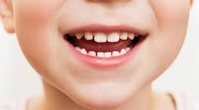
口腔機能を発達させるとは
硬組織
（歯・歯列・咬合）
咀嚼筋
軟組織
第一大臼歯
舌・唇・頬
咬筋
側頭筋
学童期において、３つの要素をバランスよく
発達させることで、生涯にわたり口腔機能の
維持向上が可能となります。

Slide 5
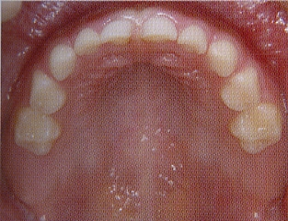
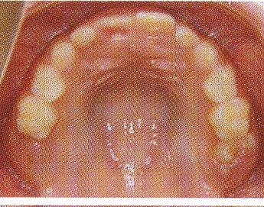
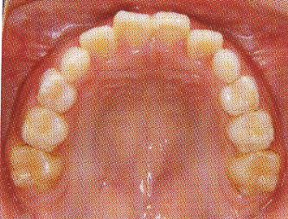
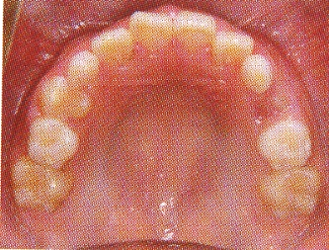
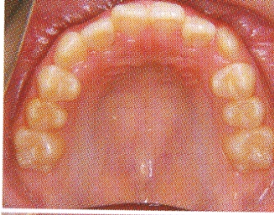
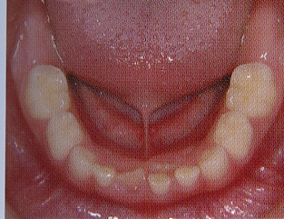
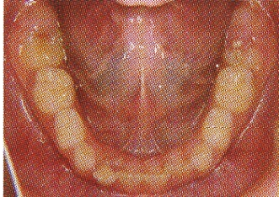
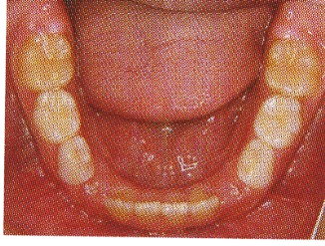
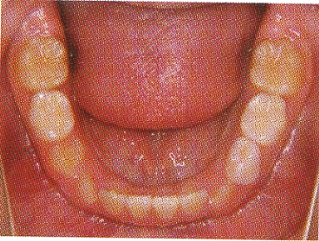
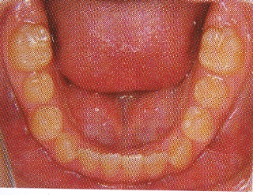
歯の萌出・歯並びについて
参考図書：P 11
5～6か月頃
7～8か月頃
9～11か月頃
1歳６か月頃
２歳半〜３歳頃
6歳頃
7歳頃
8歳頃
9～10歳頃
11歳頃

Slide 6
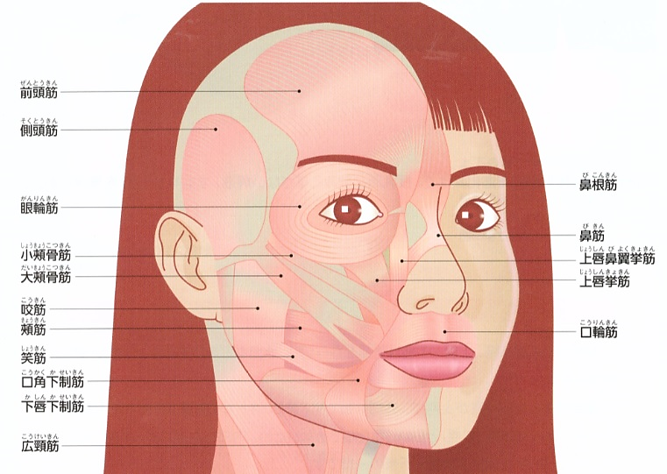
咀嚼筋と表情筋
参考図書：P 7
（出典：生きる力をはぐくむ口腔機能、日本学校歯科医会）

Slide 7
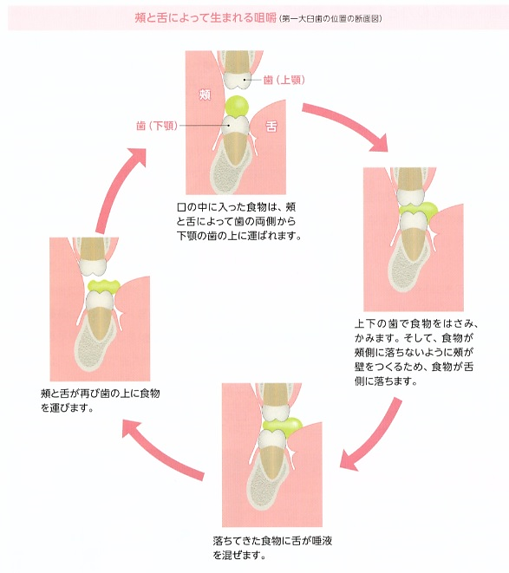
咀嚼における軟組織（頬と舌）の役割
参考図書：P 8
（出典：生きる力をはぐくむ口腔機能、日本学校歯科医会）

Slide 8
（N）
3歳～5歳と12歳～15歳に発達が顕著である。
（年齢）
（N）
3歳～5歳の立ち上がりが重要となる。この時期
の発達過程が、その後の口唇閉鎖力に影響する。
（年齢）
口唇閉鎖力発達曲線（上段：男子、下段：女子）
(出典：Saitoh I，et al. Ped Dent J 2017;27:115-120.)

Slide 9
参考図書：P 25
口腔習癖と食べることの問題
主な口腔習癖
特 徴
口腔への影響
吸指癖
咬唇癖
弄舌癖
(舌突出癖)
咬爪癖
・指をしゃぶる癖
・拇指吸引癖が最も多い。
・通常は、上顎乳前歯の舌側に
下唇を咬みこむ癖
・舌を上下顎歯列間に入れ込む癖
・異常嚥下癖と一緒に起こる場合
が多い。
・爪をかむ癖
・学童期に増加する癖である。
・上顎前突
・ 開 咬
・上顎歯列弓の狭窄
・上顎乳前歯部の唇側傾斜
・下顎乳前歯部の舌側傾斜
・上顎前突
・上下顎前歯部の唇側傾斜
・開 咬
・空隙歯列
・正中離開
・叢 生
引用：小児歯科学 第5版 医歯薬出版

Slide 10
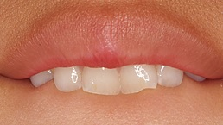
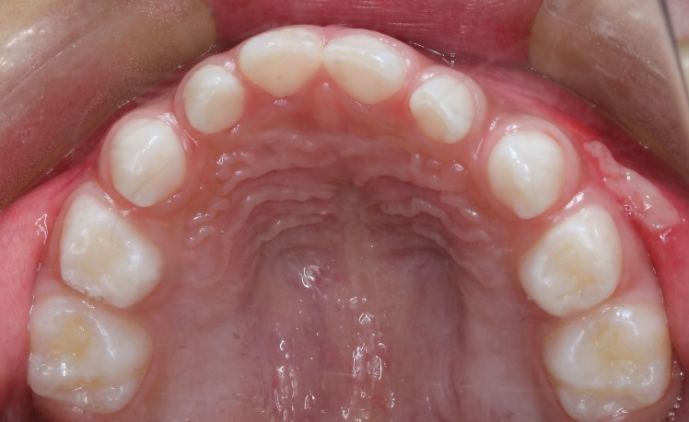
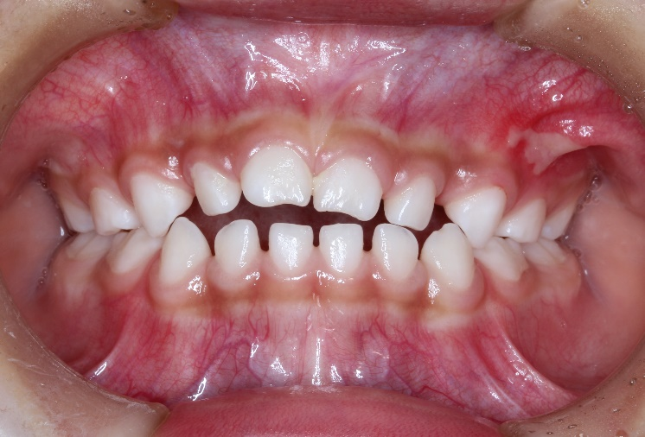
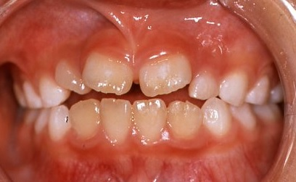
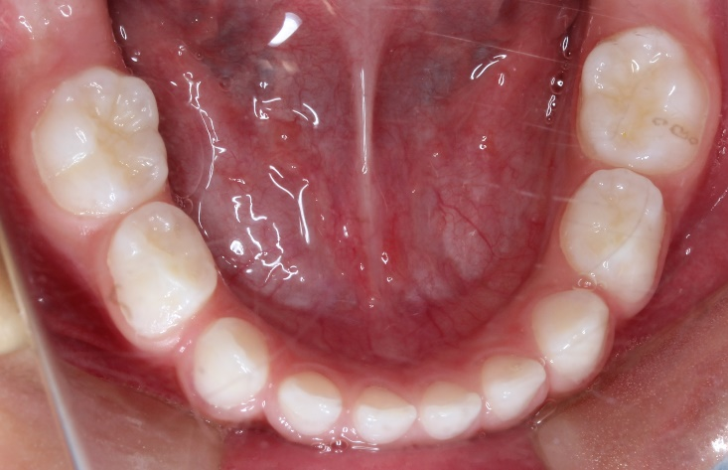

Slide 11
参考図書：P 32～P 37
口呼吸
✔ 鼻で正常な呼吸（鼻呼吸）が行えず、あるいはその割合
が少なく、長時間にわたって口で呼吸することをいう。
✔ 口呼吸は原因による３つに分けられる。
＊鼻性口呼吸：鼻咽腔疾患などにより鼻閉が生じて起こる。
＊歯性口呼吸：上顎前突により口唇の閉鎖が困難となり生じる。
＊習慣性口呼吸：特に原因がなく習慣的に生じる。
✔ 上顎前歯唇側傾斜、上顎前突、開咬、口唇の乾燥
✔ 口腔筋機能療法（MFT）により改善をはかる。
＊舌の筋機能療法（スポット、スティック、ポッピング）
＊口唇の筋機能療法（ボタンプル、りっぷくくん、リットレメーター）

Slide 12
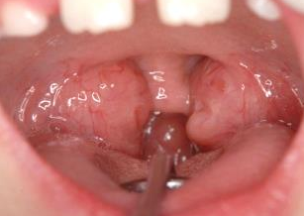
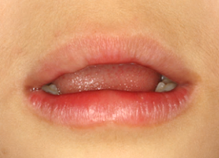
参考図書：P 32～P 37
口呼吸
扁桃肥大
多数歯う蝕
アレルギー疾患
う蝕・歯周疾患
歯列咬合・顔面軟組織形態の異常
上顎前突
下顎前突
オトガイの過緊張

Slide 13
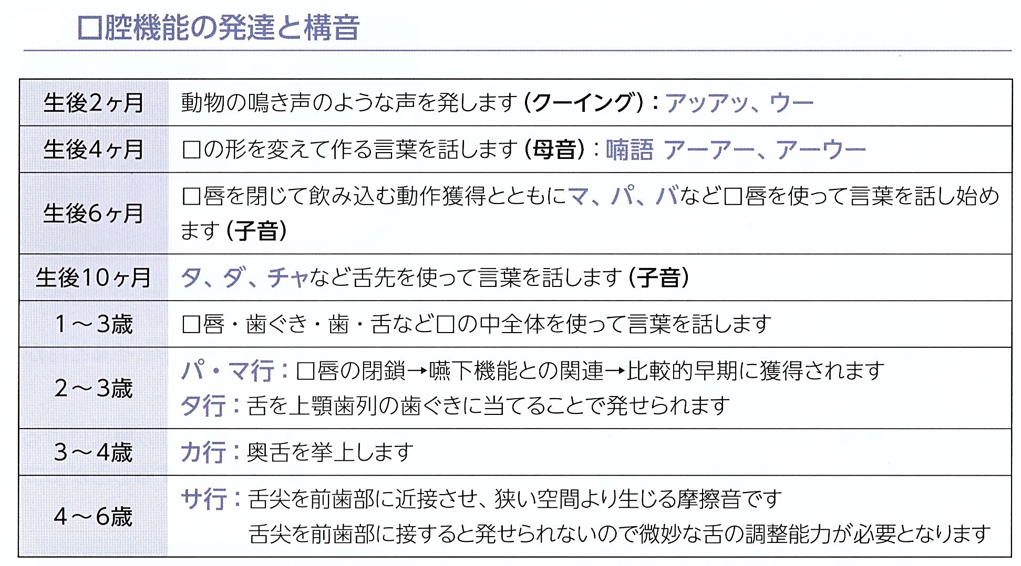
構音と発声の違いについて
参考図書：P 26～P 31
発声とは、肺から出る空気に対して声門が気流通過の道を狭め、音を作りだすことです。
構音（調音）とは、言語音（発声・共鳴・構音）をつくる過程であり、声門から口唇までの声道に存在する軟口蓋、舌、口唇などの形を変え、多くの音声をつくり出すことです。

Slide 14
参考図書：P 26～P 31
１．器質性構音障害（構音器官の形態に問題があるもの）
１）鼻咽腔閉鎖不全や瘻孔（口蓋部）
２）器質的な歯列・咬合の異常（唇顎口蓋裂）
３）開 咬（吸指癖 舌突出癖 口呼吸）
４）舌小帯強直（短縮）症
２．機能性構音障害
１）構音器官に構音障害の原因になるような形態異常や神経・筋
などの異常が認められないにも関わらず、構音に誤りが認め
られるもの

Slide 15
ライフステージと口腔機能について
乳児期
幼児期
学童期
永久歯の萌出から完了
歯列・咬合の完成期
構音機能の完成
大人と同じ食事
（食生活の基礎が完成する時期）
乳歯の萌出期
幼児食から大人に近い食事
（食べる機能の発達期）
乳汁から離乳食
（咀嚼機能の獲得期）

